Slide 1
ҚазҒЗИ медициналық кітапханасындағы технологиялар қолданысы

Slide 2
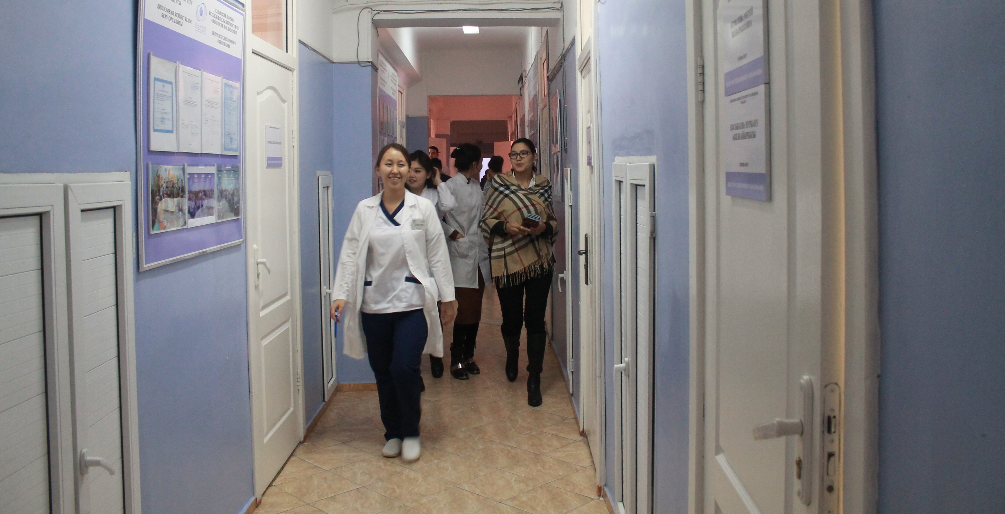
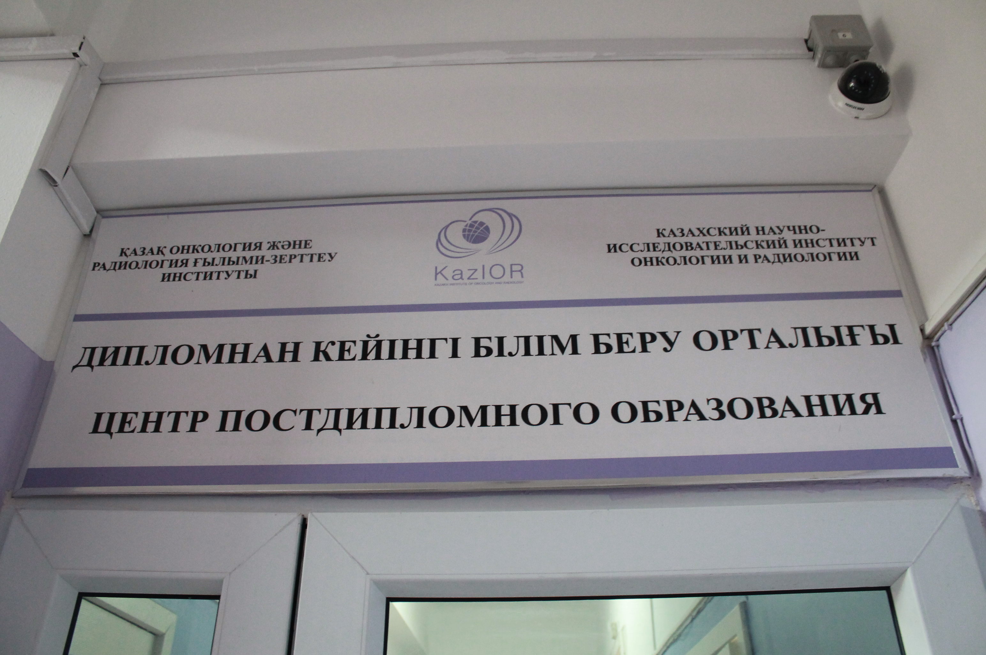
Реизденттер аймағы – дәрігер-резиденттердің білім алу, тәжірибе алмасу және демалу мақсатында арнайы жасақталған бөлім.

Slide 3
Мәжіліс залындағы кезекті отырыс

Slide 4
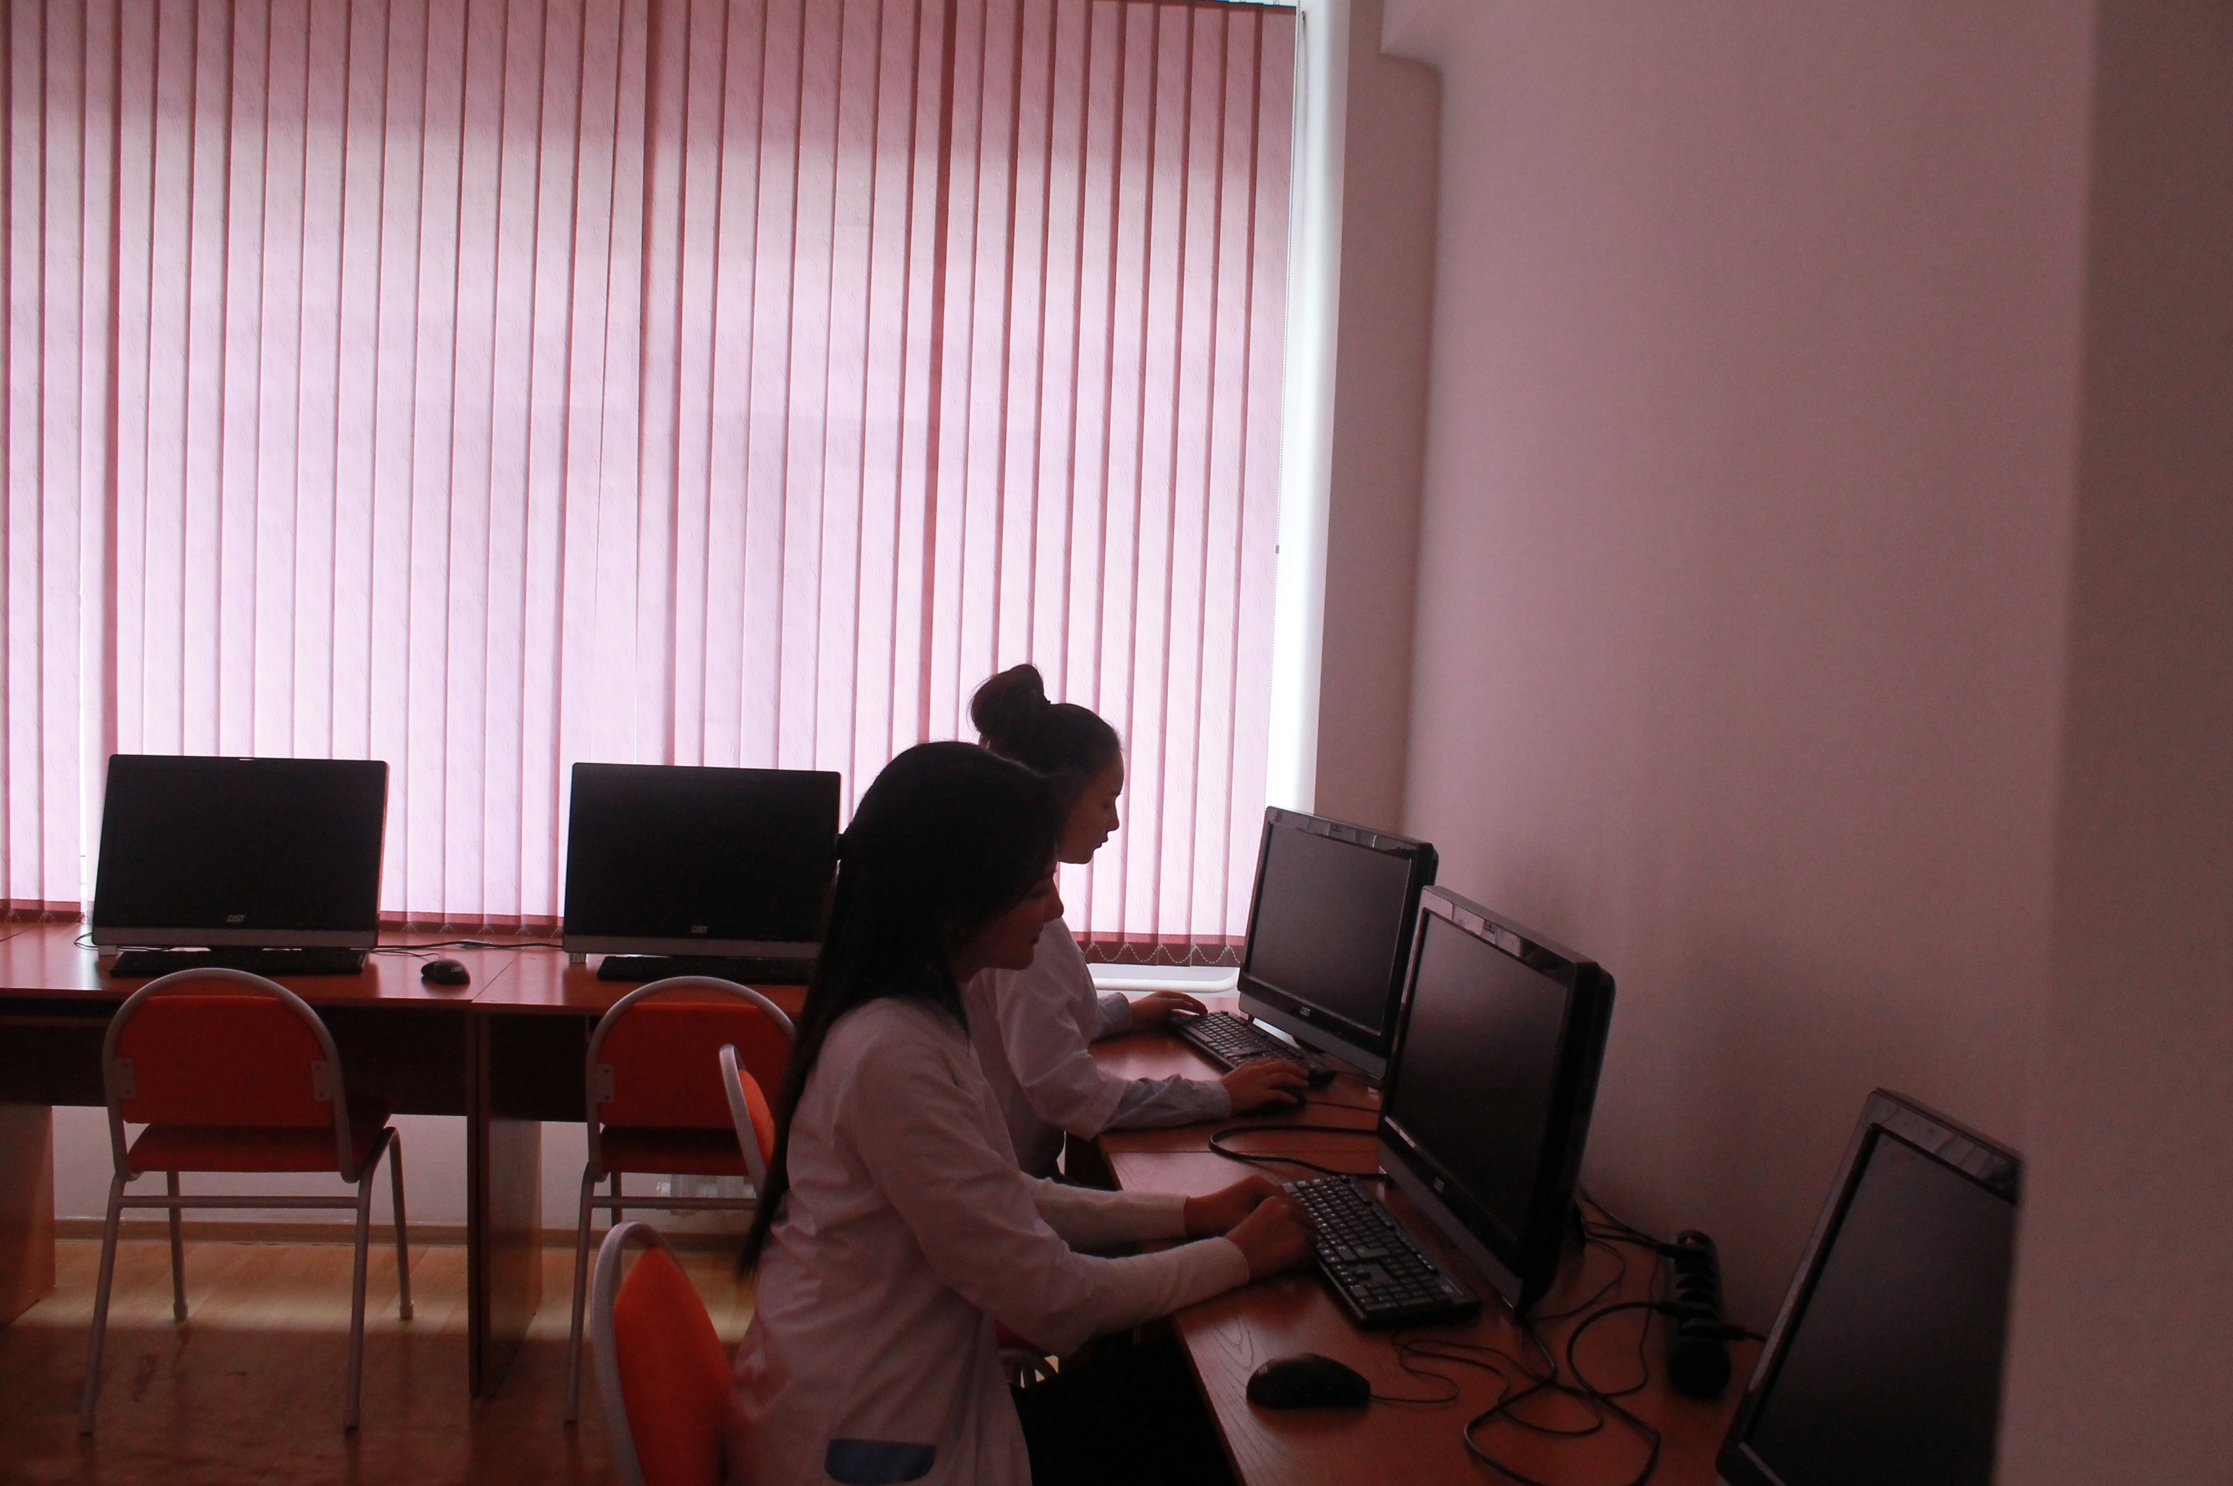
Сабаққа дайындық барысы.
Резиденттердің жеке дайындалуы үшін жабдықталған компьютерлік сынып.

Slide 5
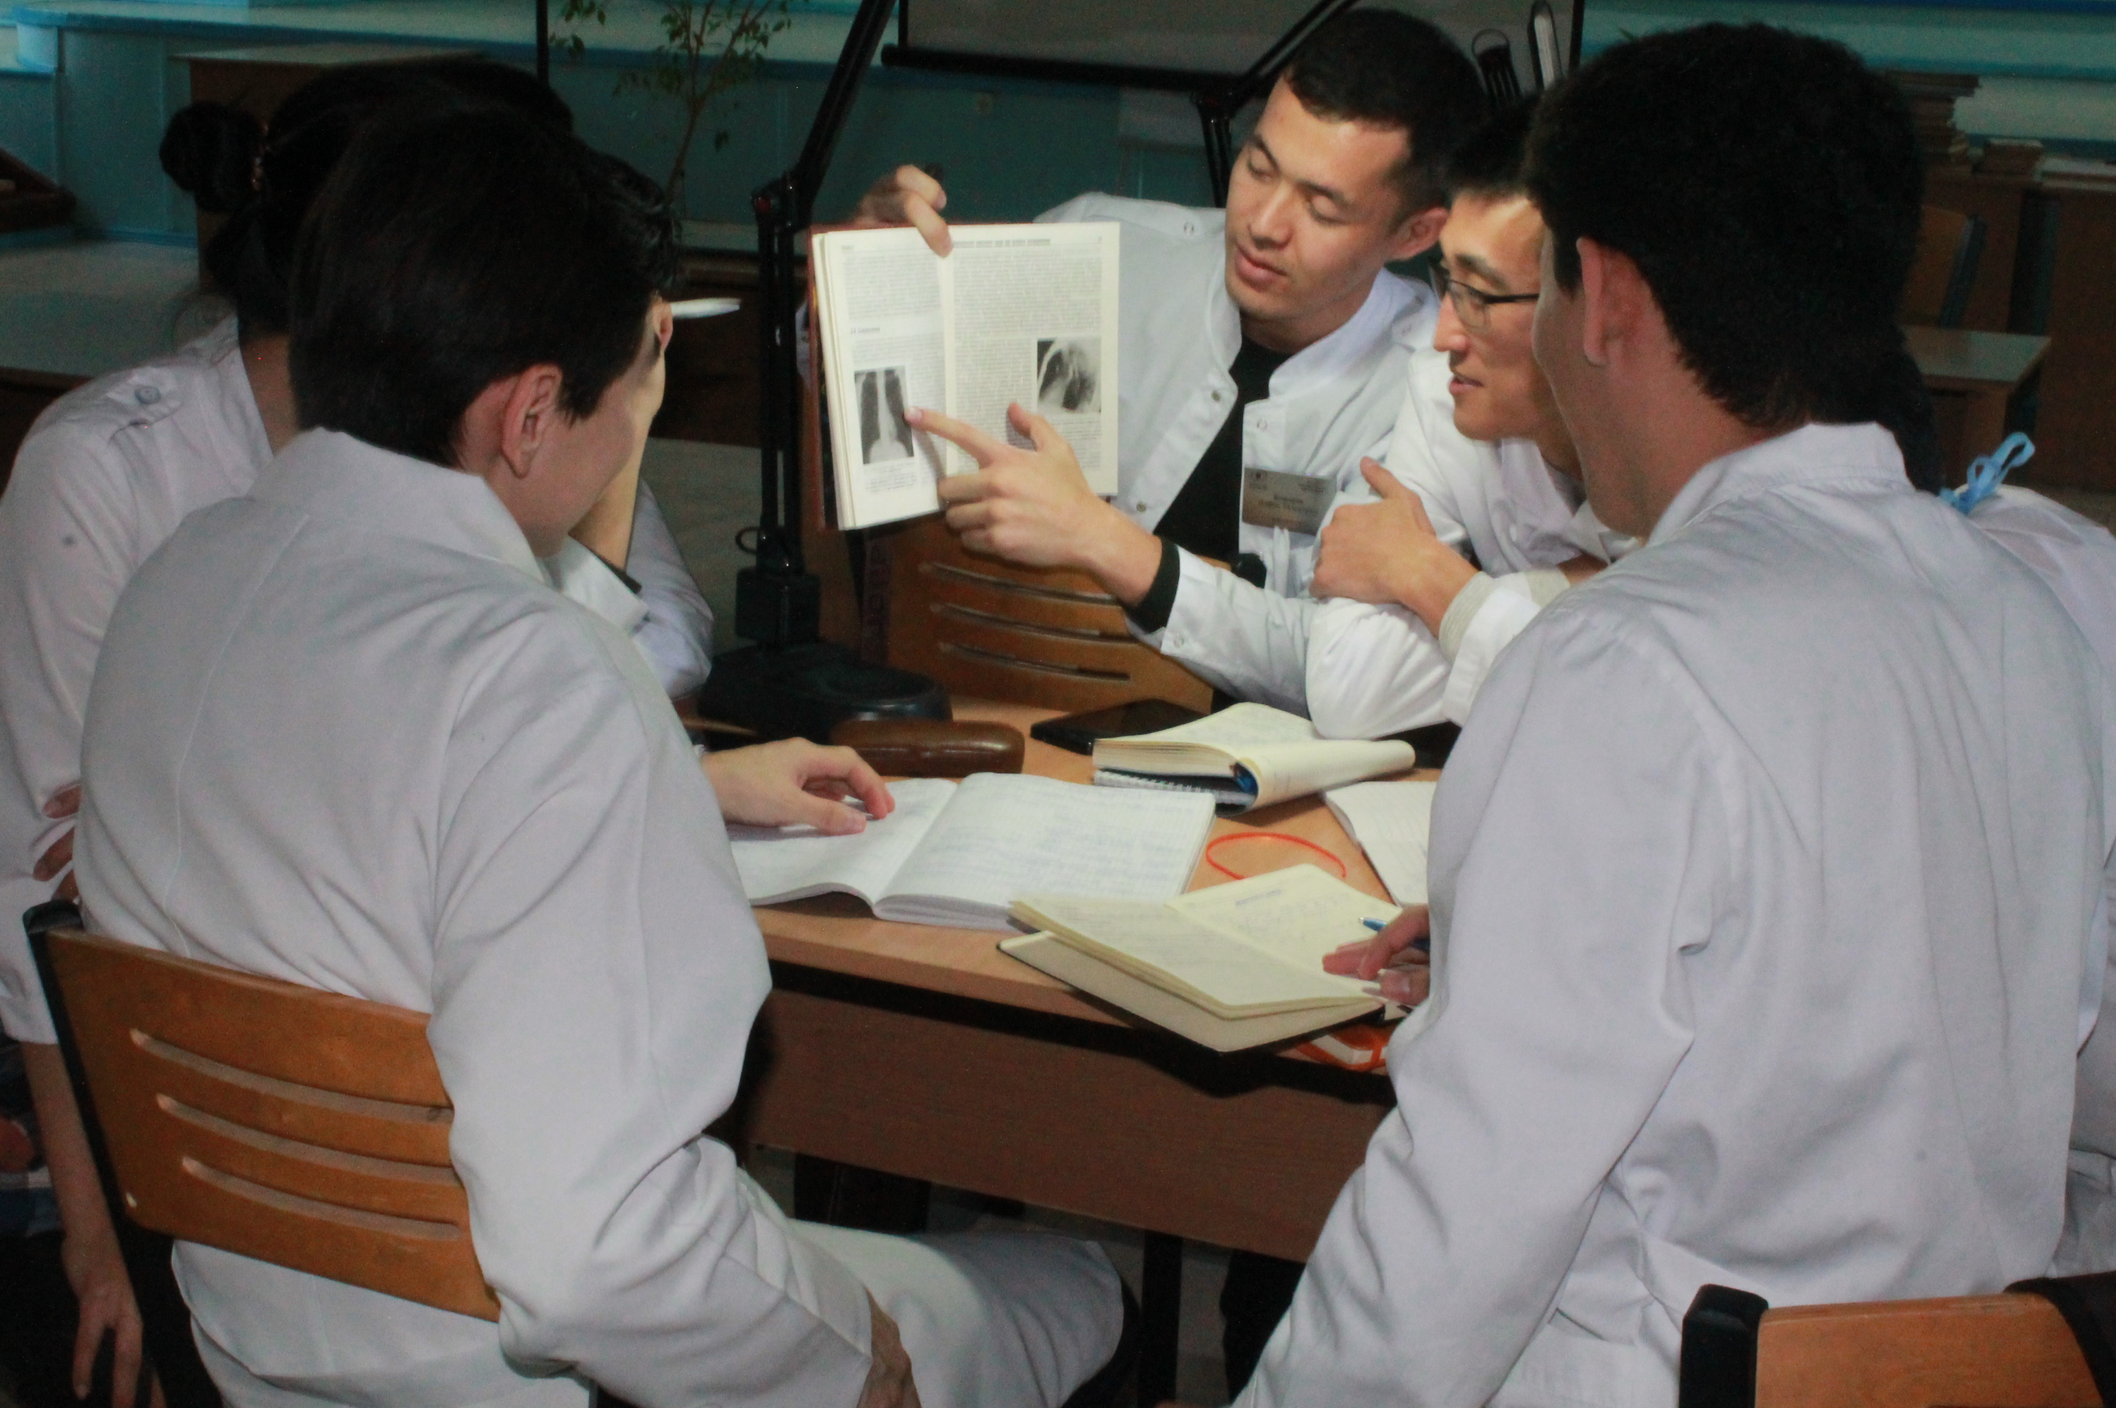
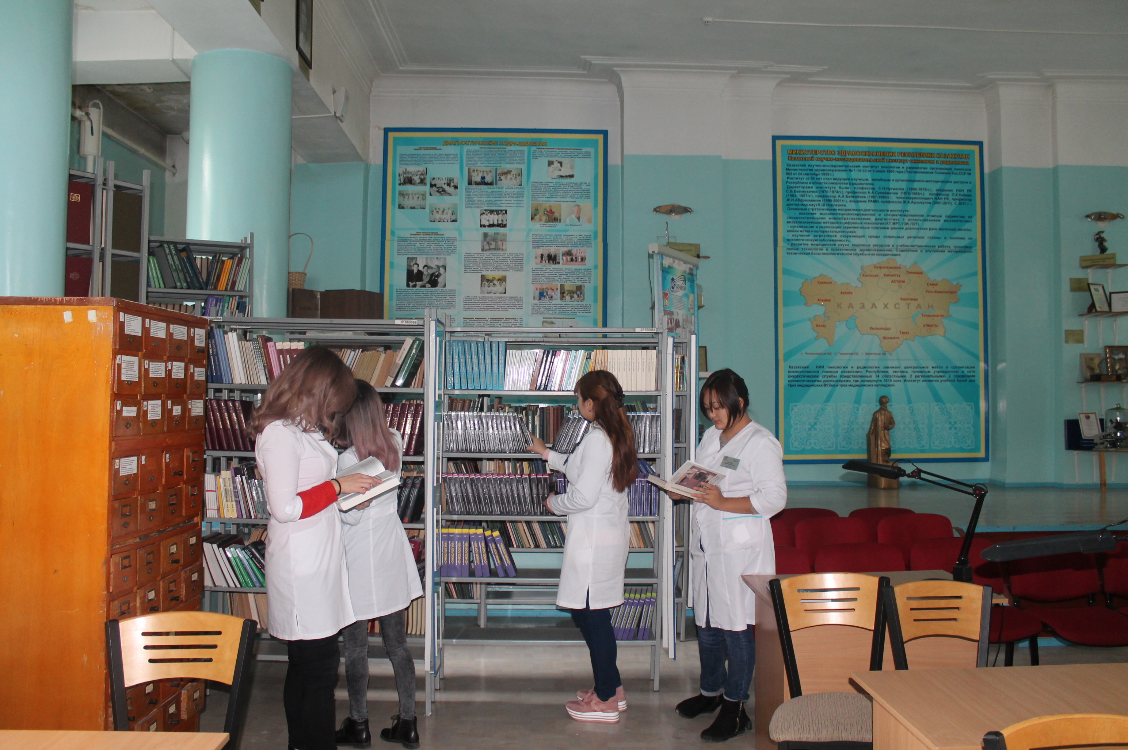
Кітапханадағы топтық жұмыс және өзара тәжірибе алмасу.

Slide 6
Кітапханадағы кезекті дәріс

Slide 7
Кітапханадағы интернет сыныбы

Slide 8
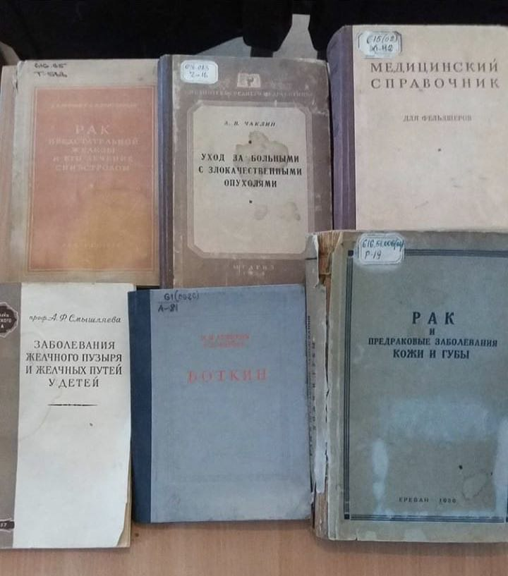
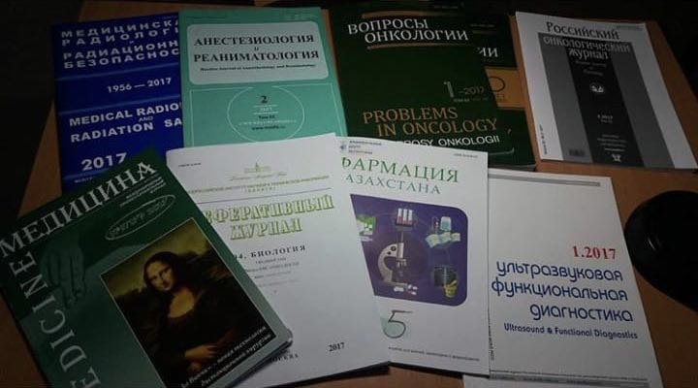
Сирек кездесетін кітаптар қоры, журналдар

Slide 9
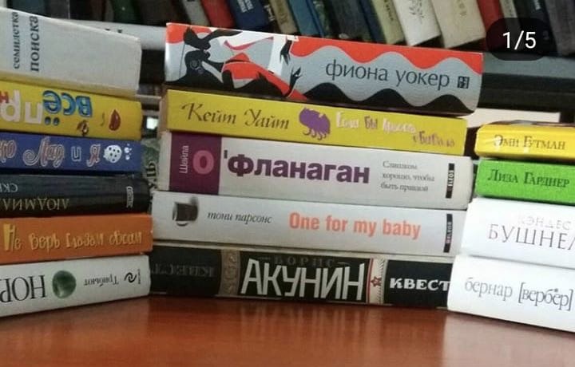
Науқастарға арналған
кітаптар

Slide 10
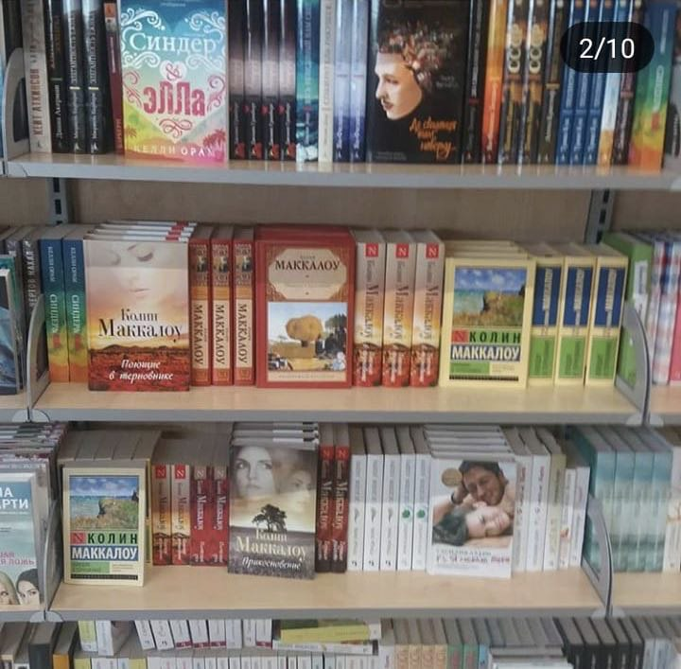
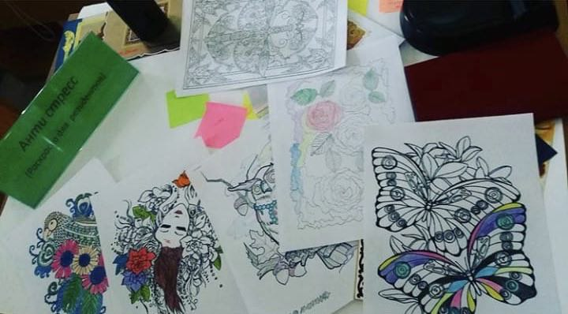
Резиденттерге арнайы әдеби кітаптар және антистресстік бояйтын суреттер

Slide 11
Рахмет!
Сұрақтарыңыз болса?
Инстаграм желісіндегі адресіміз @kazior.lib

